Slide 1
Ordre du jour
Présentation des évolutions de la V4
  1- Charte graphique rénovée
  2- Menu des services
  3- Nouvelles pages d’accueil
  4- Messagerie
  5- Publication et rubriques
  6- Nouveaux services pédagogiques pour les enseignants
  7- Nouveaux services pédagogiques pour les élèves
Ateliers pratiques V4

Slide 2
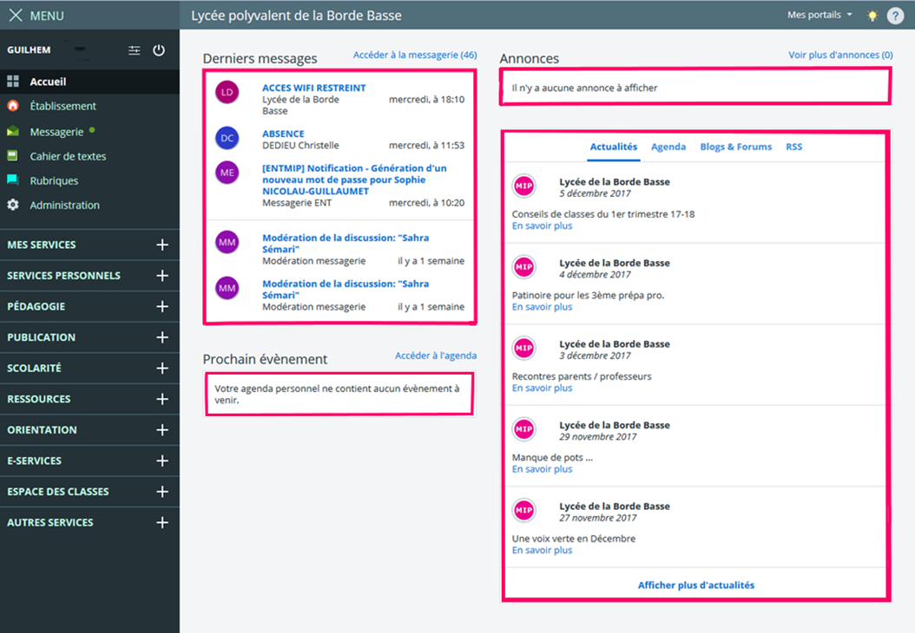
Nouvelle Page d'accueil personnelle
NOUVELLE ERGONOMIE
  Accueil structuré en blocs prédéfinis

Slide 3
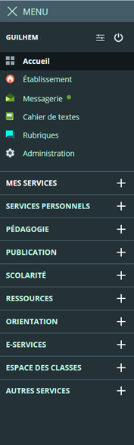
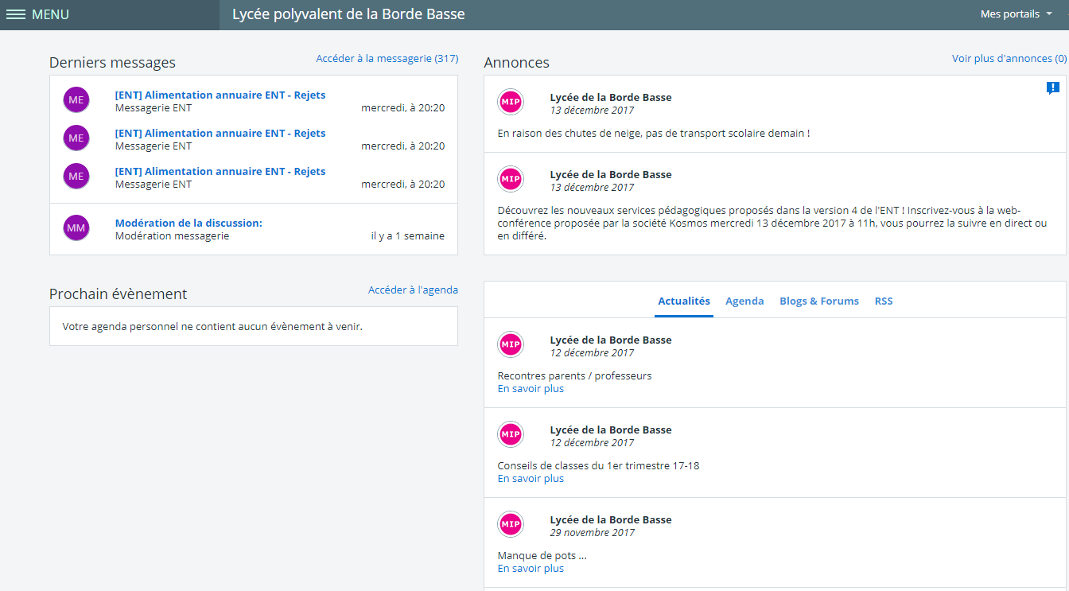
Nouvelle Page d'accueil personnelle
UNE NOUVELLE ERGONOMIE EN MODE CONNECTE
  Barre des services verticale
  Les services les plus utilisés sont en accès rapide
  REMARQUE : il n'y a plus la possibilité de rajouter des blocs supplémentaires
  Nouvelles fonctionnalités : s'abonner aux nouveautés d'une rubrique, voir plus d'actualités….
Les annonces de « communication ciblée » apparaissent dans ce bloc

Slide 4
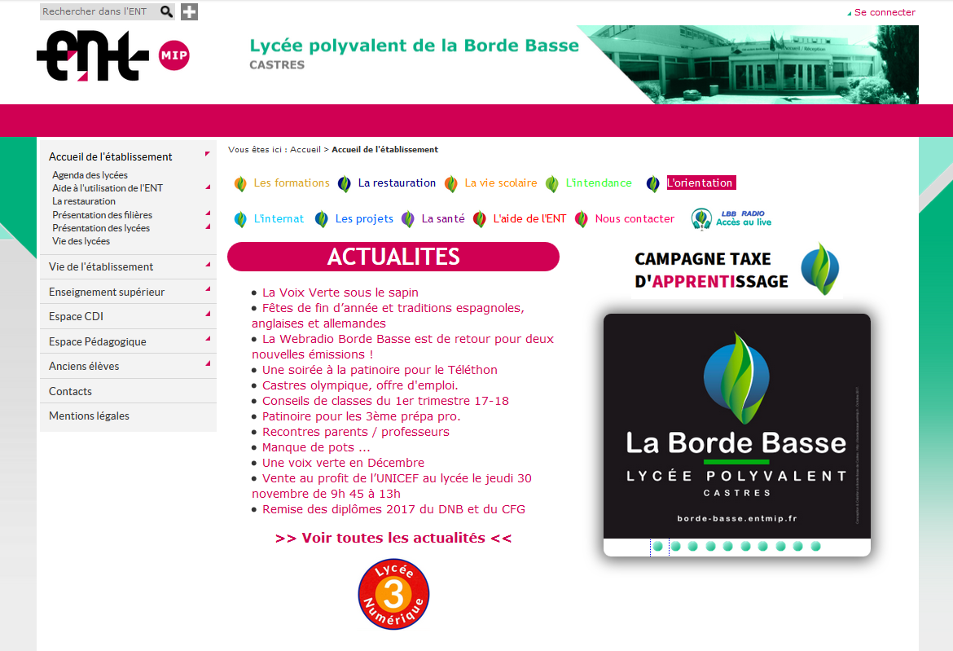
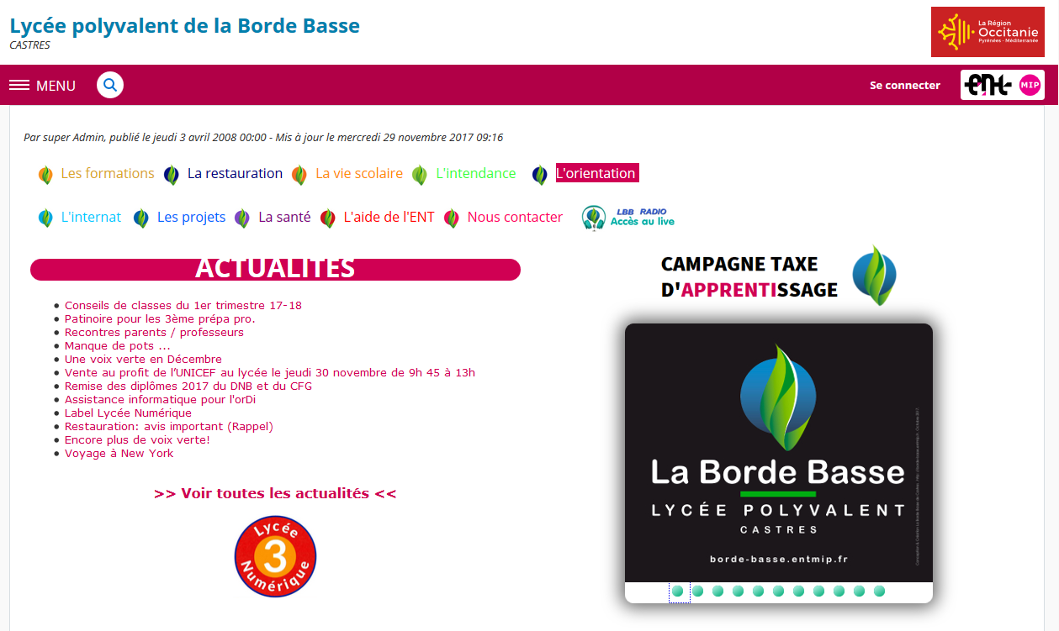
Nouvelle page d'accueil publique
Version 3
Version 4
EVOLUTIONS :
  Le bandeau disparaît, seuls le nom et la ville de l'établissement demeurent
  Le logo de la collectivité apparaît en haut à droite
  L'arborescence de gauche a été repliée dans un bouton « MENU » du bandeau
  L'ancienne page d'accueil a été reprise lors de la mise à jour V4, mais des petits changements peuvent apparaître

Slide 5
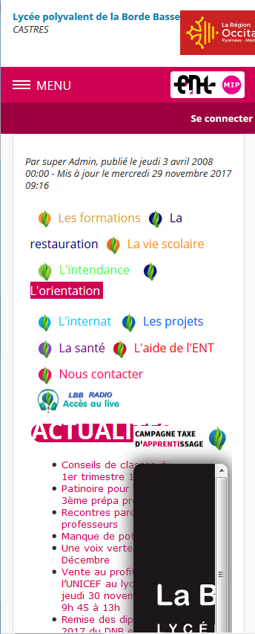
Nouvelle page d'accueil publique
EVOLUTION
  La V4 est « responsive » : le contenu s'adapte à la taille de l'écran.
PROBLEME
  Toutes les pages d'accueil existantes ne sont pas forcément adaptées à cette technologie .
  De ce fait, l'ENT V4 prévoit une page d'accueil pré-configurée dont l'affichage s'adaptera automatiquement à la taille de l'écran utilisée.
  Cela peut engendrer des problèmes d'affichage.
SOLUTION
  Il faut restructurer la page d'accueil en utilisant l'un des deux modèles proposés par l'ENT V4.

Slide 6
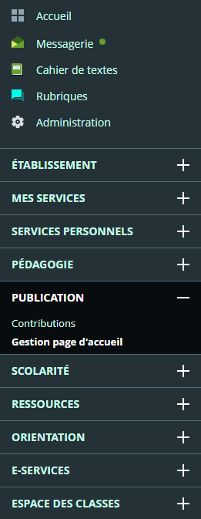
Nouvelle page d'accueil publique
Publication de la nouvelle page d'accueil
  Se connecter à l'ENT avec un compte qui dispose des droits de publications sur la page d'accueil
  Sur la page d'accueil personnelle, cliquer sur “PUBLICATION”
  puis sur “Gestion page d'accueil”

Slide 7
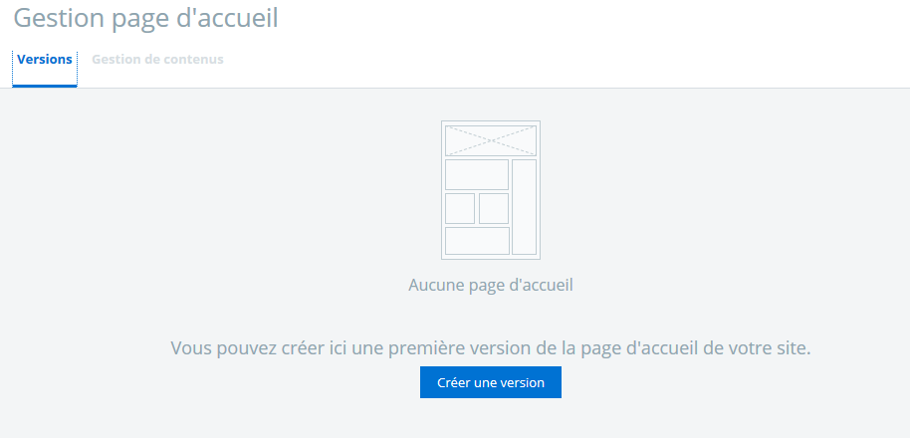
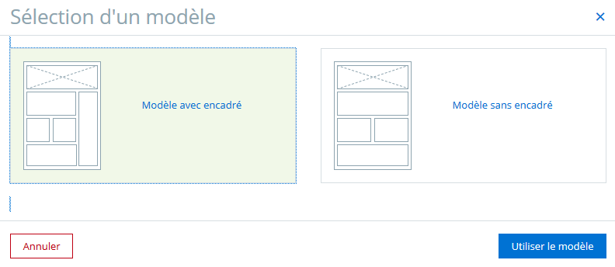
Nouvelle page d'accueil publique
Création
  Cliquer sur le bouton: “Créer une version”
  Puis sélectionner un des deux modèles proposés

Slide 8
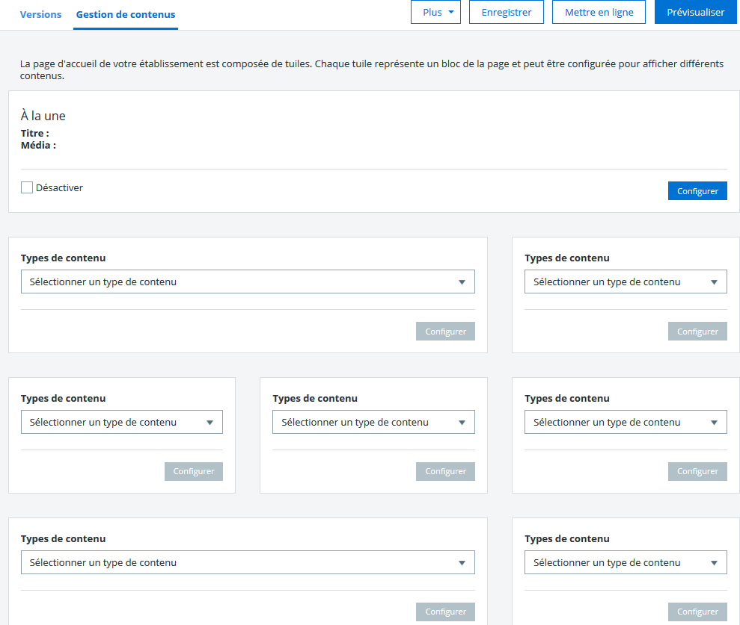
Nouvelle page d'accueil publique
Choix et édition des blocs
  Chaque bloc offre ses services spécifiques :
    - Actualités
    - Agenda
    - Contact
    - Dernières publications
    - Flux RSS
    - Liste des rubriques
    - Média
    - Sélection d'articles
    - Texte avec mise en forme
    - Twitter
    - Facebook
    - etc …
  Une fois le service choisi, cliquer sur “Configurer”
  Attention, l'accès au code source de la page d'accueil n'est plus possible

Slide 9
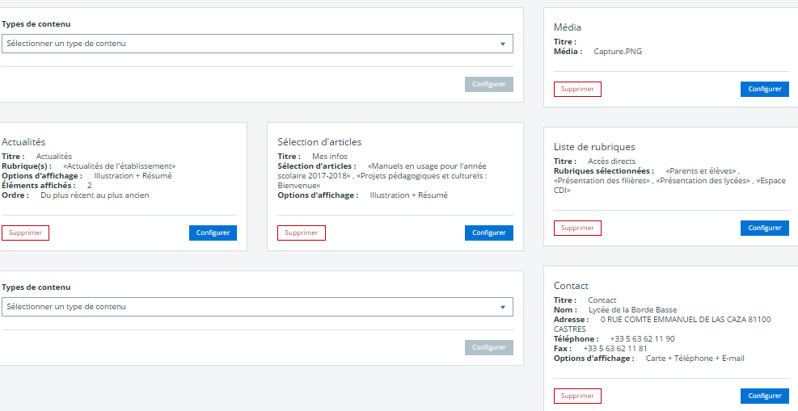


Nouvelle page d'accueil publique
Une fois chaque bloc configuré :
  Cliquer sur ”Prévisualiser” en haut à droite pour voir votre page d'accueil
  Cliquer sur “Modifier” pour changer vos configurations
  Cliquer sur “Enregistrer” pour sauvegarder votre page et pouvoir la retrouver plus tard
  Cliquer sur “Mettre en ligne” pour publier votre page d'accueil - ATTENTION : la publication d'une page d'accueil version V4 écrase votre ancienne page d'accueil V3 avec aucun retour en arrière possible...

Slide 10
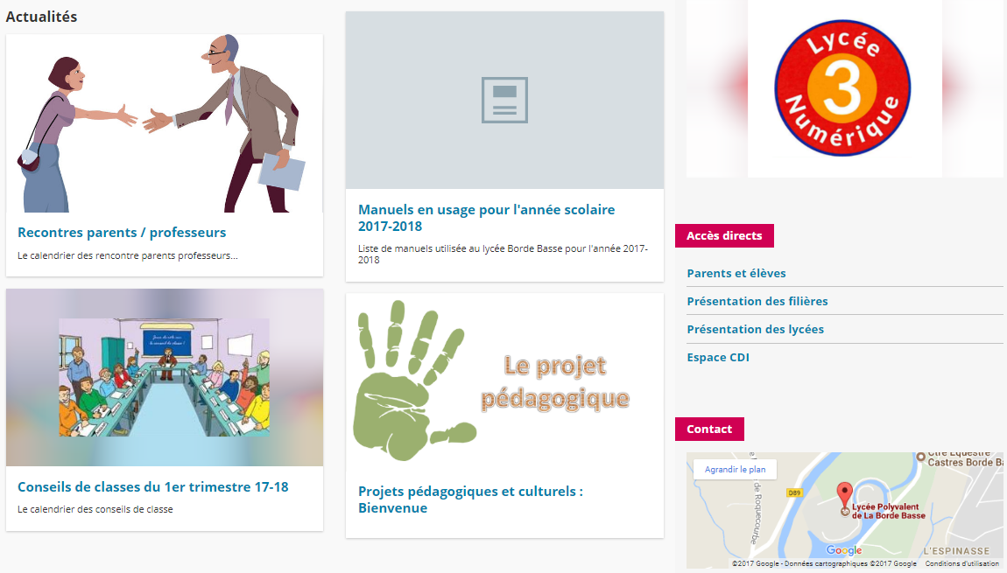
Nouvelle page d'accueil publique
Votre page d'accueil est prête !
Aucune illustration pour cet article : une zone grisée apparaît.
L’illustration est trop petite: l’ENT crée une zone floutée tout autour.
Aucun résumé n’a été saisi.

Slide 11

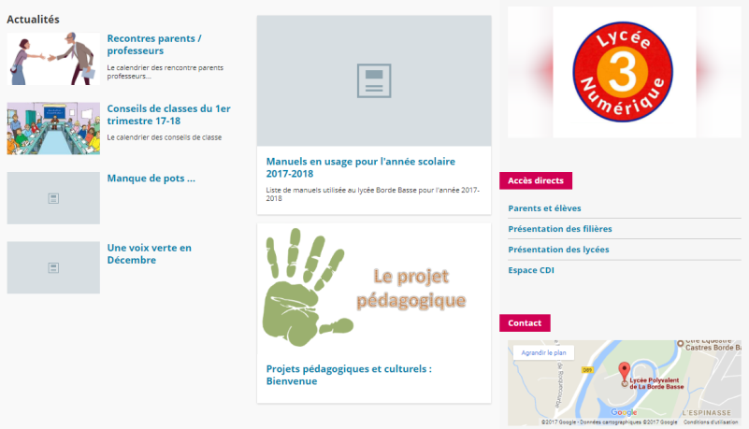
Nouvelle page d'accueil publique
L’aspect de la page change en fonction de vos choix :
On a choisi de publier seulement deux articles, on obtient cette présentation
(le titre et le résumé sont sous l’illustration) :
On a choisi de publier quatre articles,
on obtient cette présentation
(le titre et le résumé sont à côté de l’illustration) :
Il faut essayer !
  En fonction de vos paramètres dans la configuration d’un bloc, l’aspect peut différer.
  Il est donc conseillé de tester diverses configurations et de voir si le résultat à l’affichage convient…
  Vous pouvez préparer jusqu’à cinq pages d’accueil différentes (une seule publiée !)

